Slide 1
Правила безопасности на весенних каникулах
Классный руководитель 6 класса Денисова Любовь Анатольевна
17.03.2025 год

Slide 2
Часть 1. Нам на улице не страшно.

Slide 3
Правила дорожного движения

Slide 4
Правила дорожного движения должен знать каждый человек. Они очень важны. Ведь эти правила помогают нам сохранить самое главное - ЖИЗНЬ!!!

Slide 5
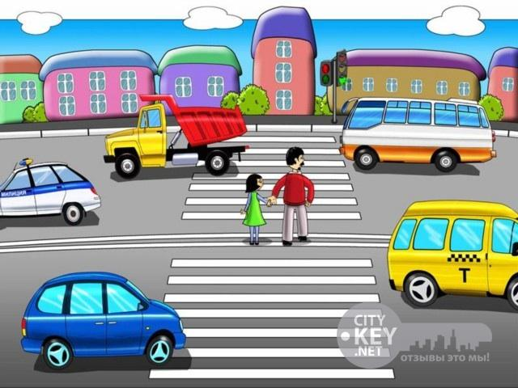
Я НА УЛИЦЕ

Slide 6
Выезжать на велосипеде на проезжую часть дороги разрешается с 14 лет
Прочти! Запомни!

Slide 7
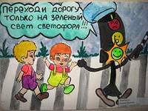
Светофора цвет зелёный нам приветливо горит. Означает: путь открыт.
Прочти! Запомни!

Slide 8
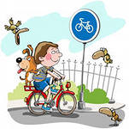
Этот знак разрешает движение на велосипеде
Прочти! Запомни!

Slide 9
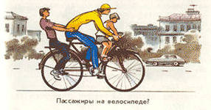
Перевозить пассажира на раме велосипеда нельзя
Прочти! Запомни!

Slide 10
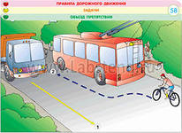
Выезжая на велосипеде на городские магистрали, будьте всегда собраны и внимательны, чтобы быть готовым к любым дорожным неожиданностям.
Прочти! Запомни!

Slide 11
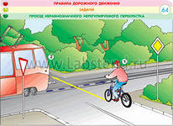
Если велосипедная дорожка пересекает дорогу , по которой движутся другие транспортные средства, велосипедист обязан уступить им дорогу.
Прочти! Запомни!

Slide 12
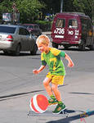
Нельзя играть на проезжей части.
Прочти! Запомни!

Slide 13
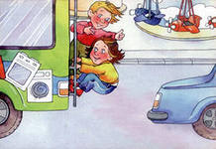
Не цепляйтесь за проезжающий мимо транспорт — это опасно для жизни.
Прочти! Запомни!

Slide 14
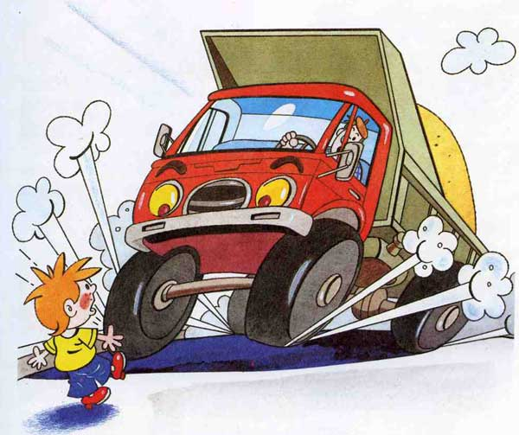
Не перебегайте дорогу перед близко идущим транспортом - это опасно для жизни.
Прочти! Запомни!

Slide 15
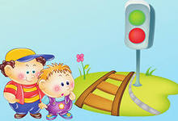
Будьте особенно осторожны при переходе железнодорожных путей.
Прочти! Запомни!

Slide 16
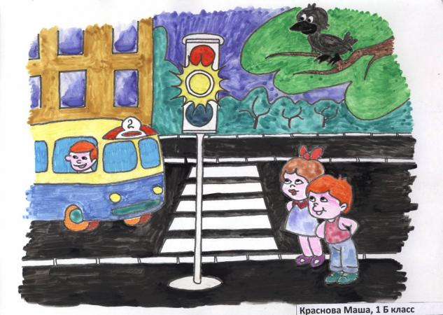
Если вы ждёте автобус, троллейбус или трамвай, не выходите на проезжую часть, ожидайте их только на тротуаре, на остановке.
Прочти! Запомни!

Slide 17
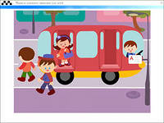
Троллейбус и автобус обходите только сзади.
Прочти! Запомни!

Slide 18
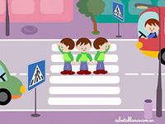
Если не успел закончить переход улицы, надо переждать транспортный поток на островке безопасности, а если его нет — на середине проезжей части.

Slide 19
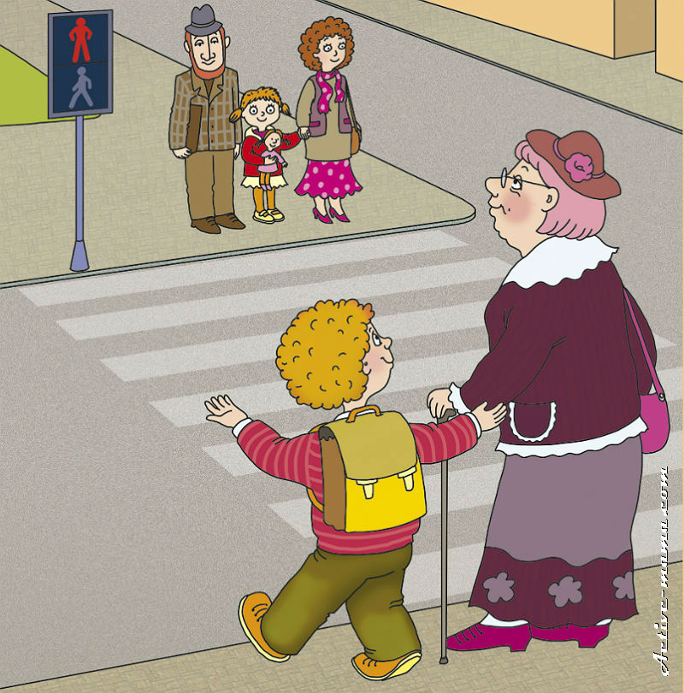
Долг вежливого культурного человека, а таким должен быть каждый школьник, помогать пожилым людям при переходе улицы.
Прочти! Запомни!

Slide 20
Выйдешь на улицу –
помни эти правила!

Slide 21
Часть 2. Осторожно, весна!
Правила безопасности на льду весной

Slide 22
Весенний лед не трещит, а проваливается, превращаясь в ледяную кашицу.

Slide 23
Под воздействием солнечных лучей лед быстро подтаивает.. С каждым днем он становится все более пористым, рыхлым и слабым. Передвижение по такому льду связано с большой опасностью.

Slide 24
Помните, что весенний лед – капкан для вступившего на него!

Slide 25
Нельзя играть на льду в период вскрытия рек. Прыгать с льдины на льдину, удаляться от берега очень опасно!

Slide 26
Во время паводка и ледохода опасно находиться на обрывистом берегу, так как быстрое течение воды подмывает и рушит его.

Slide 27
Правила поведения на льду весной
Не выходите на лед во время весеннего паводка. Не катайтесь на самодельных плотах, досках, бревнах и плавающих льдинах. Не прыгайте с одной льдины на другую. Не стойте на обрывистых и подмытых берегах - они могут обвалиться. Когда вы наблюдаете за ледоходом с моста, набережной причала, нельзя перегибаться через перила и другие ограждения.

Slide 28
Дети, будьте осторожны во время весеннего паводка и ледохода. Не подвергайте свою жизнь опасности! Соблюдайте правила поведения на водоемах во время таяния льда, разлива рек и озер!

Slide 29
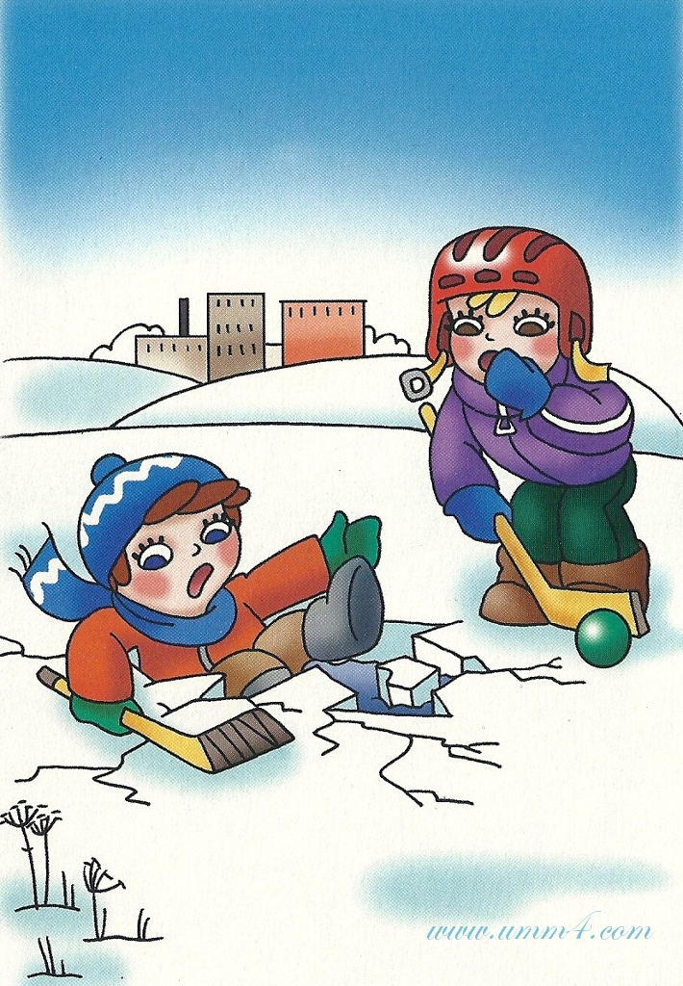
Опиши ситуацию

Slide 30
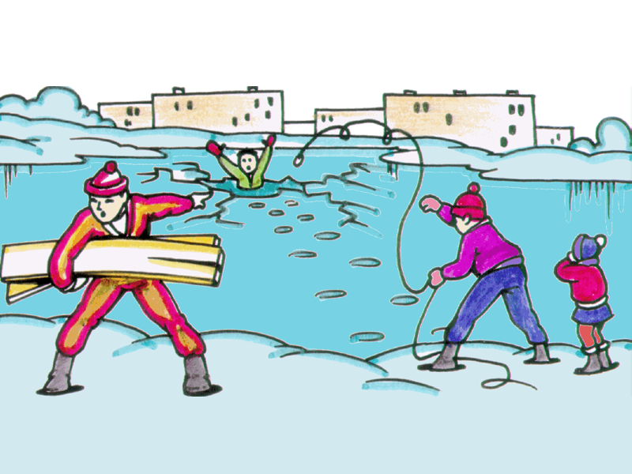

Slide 31
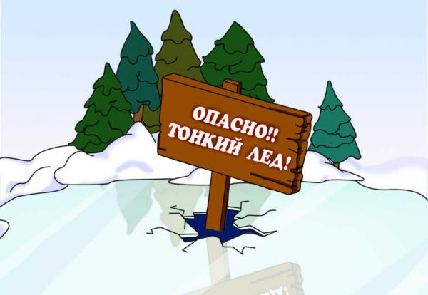

Slide 32
Часть 3.
Весенний пал травы – причина пожаров.

Slide 33
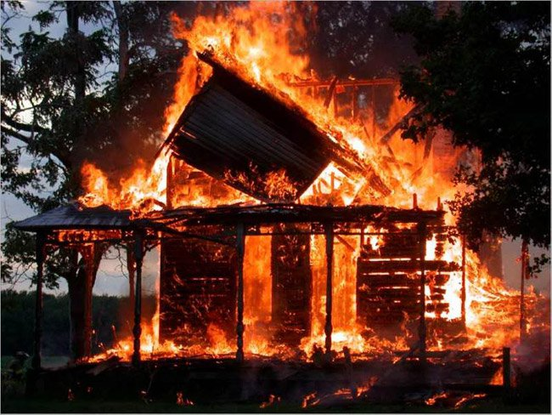
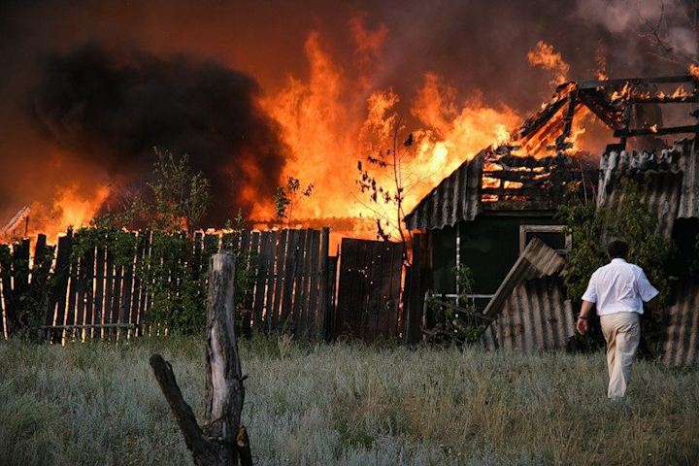
Огонь-
враг!
Любой пожар – непоправимая беда, особенно если он происходит в природе. Одной из причин природных пожаров являются весенние палы.

Slide 34
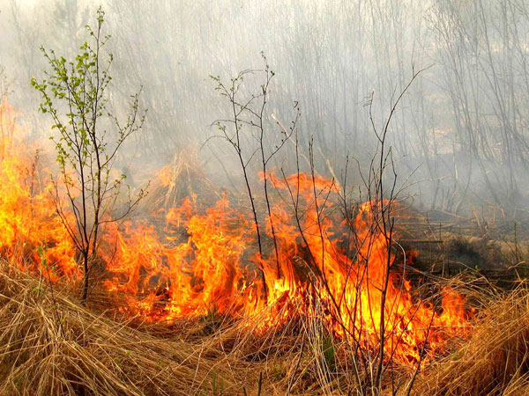
Поджигание травы весной получило название - весенние палы.

Slide 35
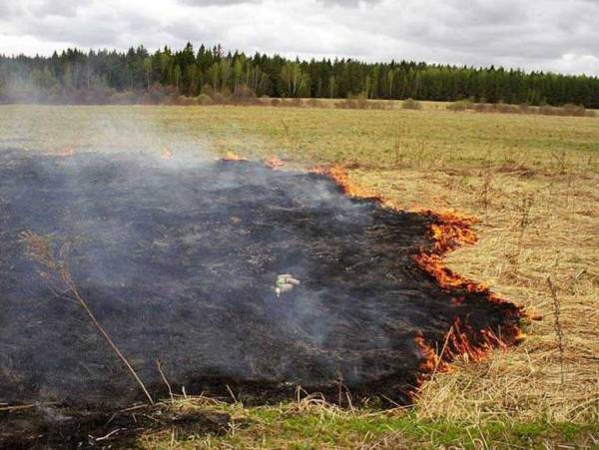

Slide 36
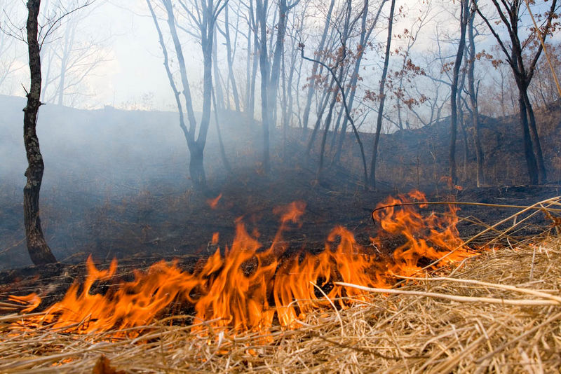
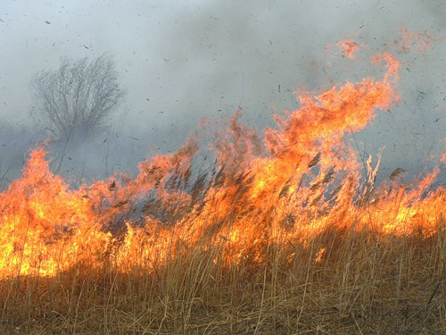
Травяные палы очень опасны. …

Slide 37
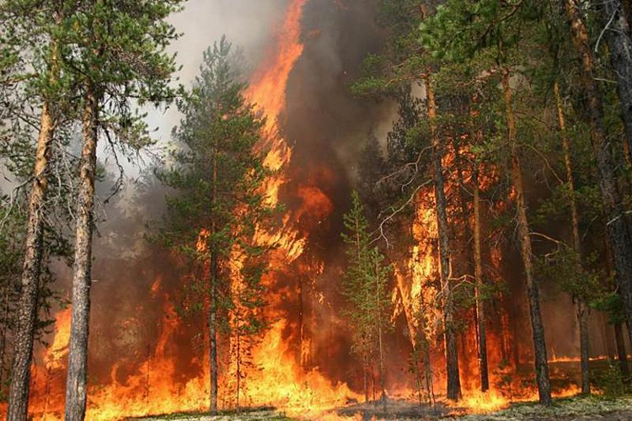
Огонь легко может стать лесным пожаром

Slide 38
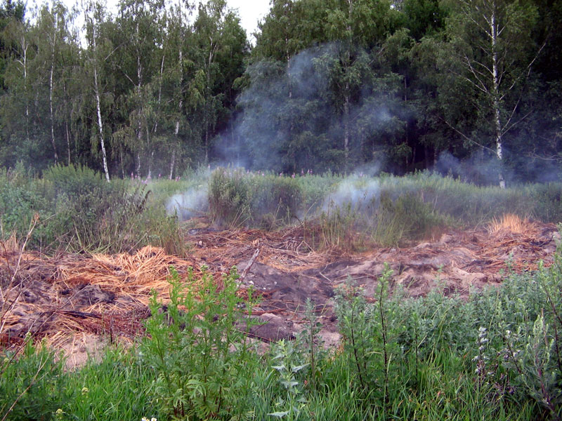
Могут гореть болота. Это очень опасно.

Slide 39
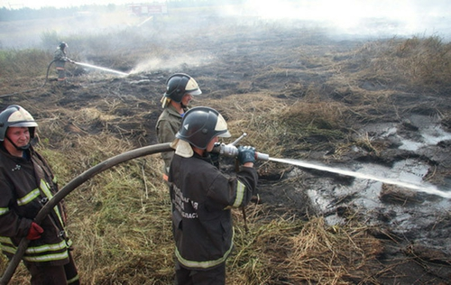

Slide 40
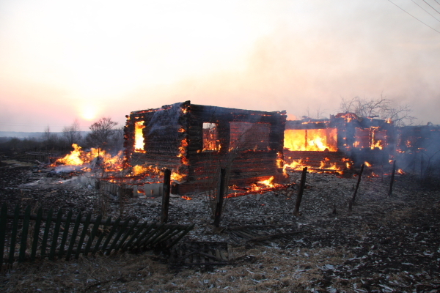
Нередко огонь поворачивает к поселкам. И тогда горят жилые постройки, дома, а иногда целые деревни.

Slide 41
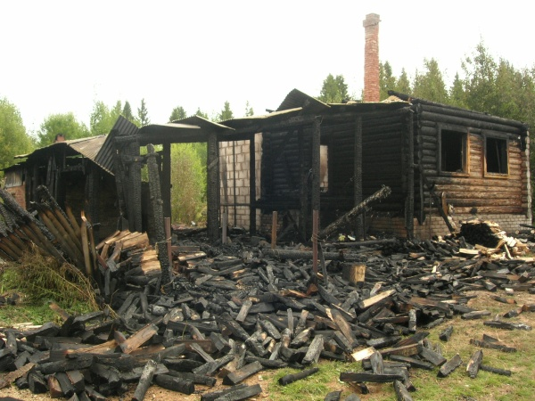
Но самое страшное, что в этих пожарах часто гибнут люди.

Slide 42
Каковы же причины
травяных пожаров?

Slide 43
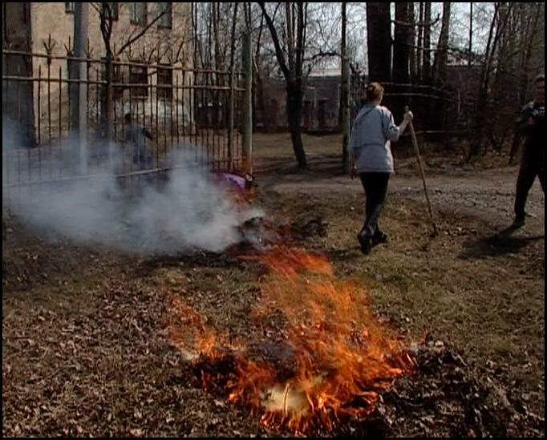
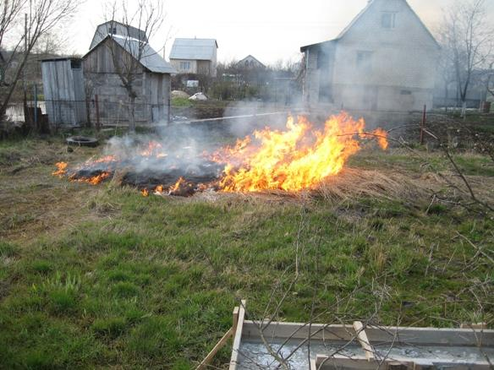

Slide 44
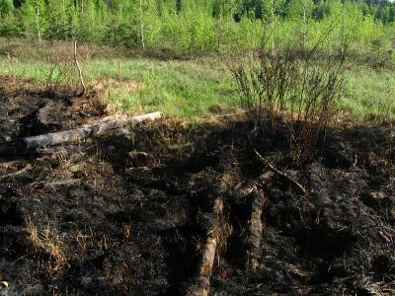
Огнем уничтожаются не только сухие травы, но и полезные растения, их корневая система, семена.

Slide 45
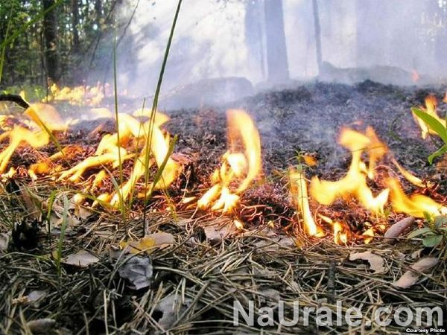
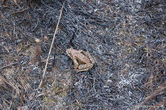
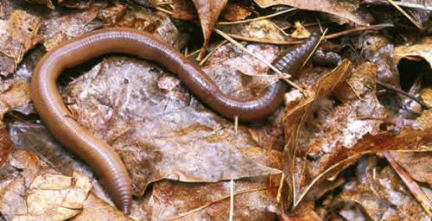
При сильном травяном пожаре гибнут многие животные, живущие в сухой траве или на поверхности почвы – кто-то сгорает, кто-то задыхается в дыму.

Slide 46
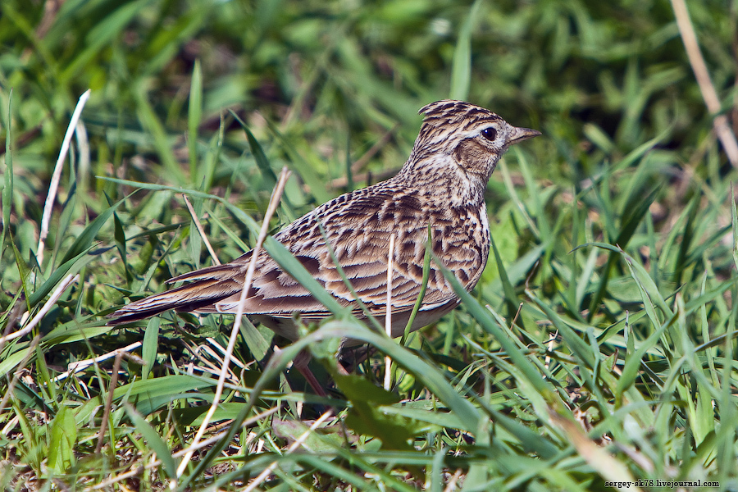
Особенно опасны весенние палы для птиц, гнездящихся на земле
или на низких кустарниках.

Slide 47
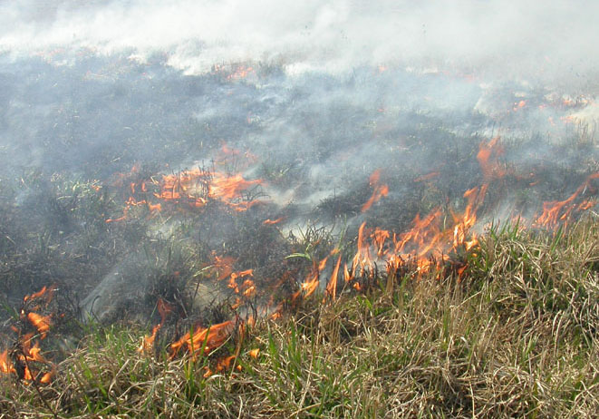

Slide 48
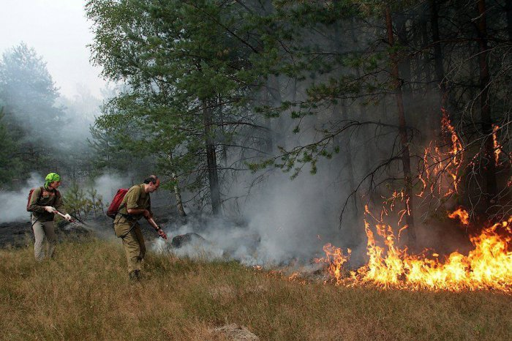
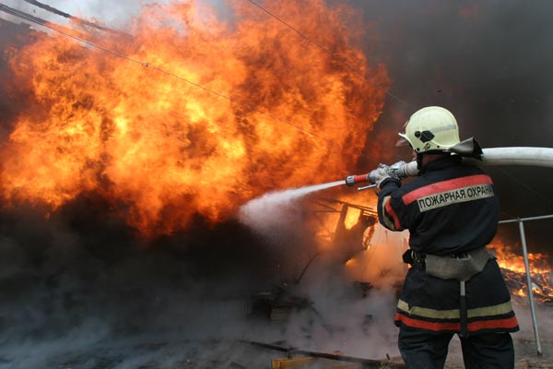
Для того, чтобы потушить полыхающие от пожара поля, леса, дома требуются огромные средства и силы.

Slide 49
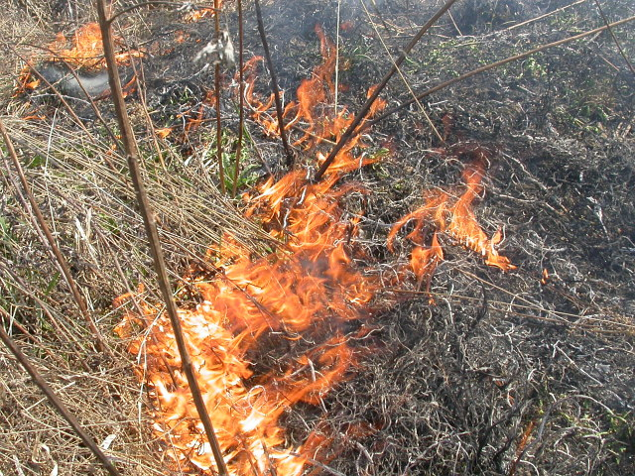
Практически единственным эффективным способом борьбы с травяными палами является их предотвращение, соблюдение простых правил.

Slide 50
Это должен знать каждый !
Никогда не поджигайте сухую траву на полях или полянах в лесу. Если вы увидите, как это делают другие постарайтесь их остановить и объяснить, чем опасны травяные палы.
Никогда не разводите костер в сухом лесу или на торфянике.

Slide 51
Прежде чем развести костер сгребите лесную подстилку с кострища и вокруг нее в радиусе одного метра.
Хорошо залейте костер перед уходом. После этого разгребите золу и убедитесь, что под ней не сохранилось тлеющих углей, если сохранились - то залейте еще раз.
Не уходите от залитого костра, пока от него идет дым или пар. О том, чем заливать костер, позаботьтесь заранее.
Постарайтесь объяснить вашим друзьям и знакомым, что их неосторожность может послужить причиной пожаров.

Slide 52
Помните!
Поджигая старую траву, вы:
вредите своему здоровью
уничтожаете растения
уничтожаете насекомых, зверей и птиц

Slide 53
Часть 3.
Безопасность
в повседневной жизни

Slide 54
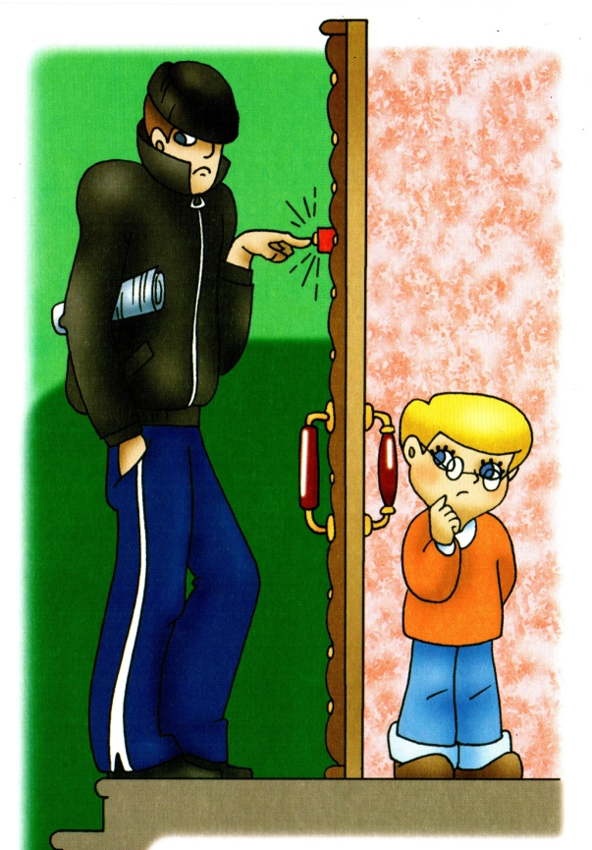
Когда ты один дома
1. Открывать дверь можно только хорошо знакомому человеку. 2. Не оставляй ключ от квартиры в "надежном месте" 3. Не вешай ключ на шнурке себе на шею. 4. Если ты потерял ключ - немедленно сообщи об этом родителям.

Slide 55
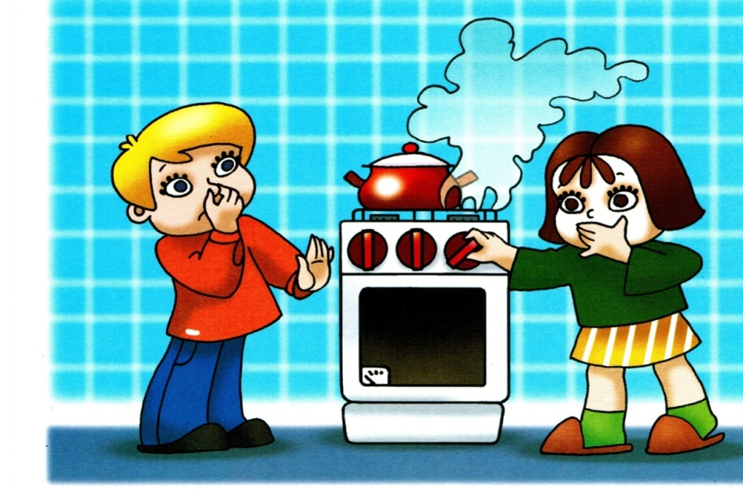
Нельзя самостоятельно пользоваться газовой плитой.

Slide 56
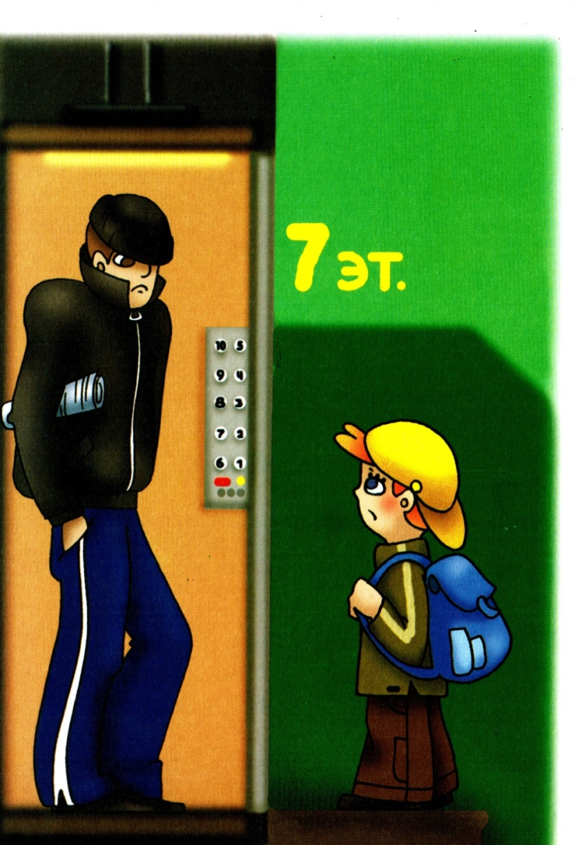
Не садись в лифт
с незнакомыми людьми!

Slide 57
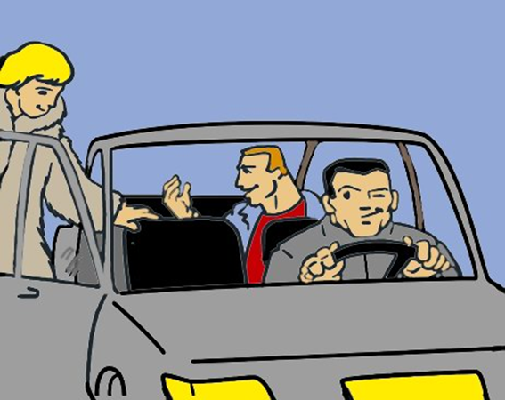
Правила личной безопасности на улице.
Никуда не ходи с незнакомыми людьми и не садись с ними в машину.
Не приглашай домой незнакомых ребят, если дома нет взрослых.

Slide 58
Правила работы за компьютером
Продолжительность работы за компьютером для 1 – 5 классов должна быть не более 15 минут.
Потом обязательно нужно сделать перерыв – гимнастику для глаз.

Slide 59
Безопасных вам каникул!

